Slide 1
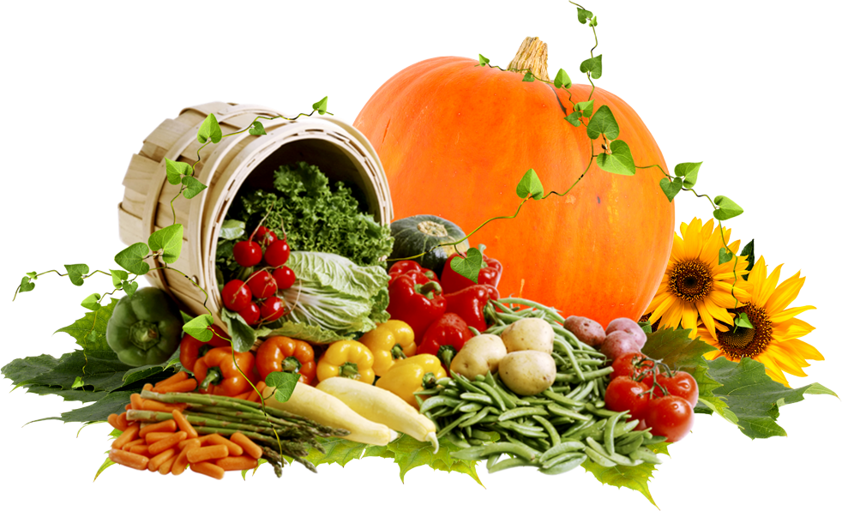
Презентация «Собираем урожай»
Автор: Галютина Татьяна Геннадьевна, воспитатель, муниципальное дошкольное образовательное учреждение «Детский сад № 295 Красноармейского района Волгограда»

Slide 2
Загадки с нашей грядки:
Под листком лежит на грядке. Он пупырчатый, не гладкий. И зеленый, наконец. А зовется...
(огурец)

Slide 3
Этот овощ кисло-сладкий,
Круглый, сочный, мягкий, гладкий.
Щеки докрасна натер,
И зовется...
(помидор)

Slide 4
В форме капли, цвета сливы,
Овощ вкусный и красивый.
(Баклажан)

Slide 5
Полюбуйся: что за сказка!
В грядку спряталась указка.
Ярко-рыжая плутовка!
А зовут ее...
(морковка)

Slide 6
Это овощ, а не куст.
В слове этом сочный хруст.
Если очень любишь щи,
Этот овощ в них ищи.
(Капуста)

Slide 7
Он похож на светофор:
Красный, желтый иль зеленый.
Всем известен с давних пор
Фаршированный, соленый.
Ты в салат его клади
И в приправы добавляй.
Ты без дела не сиди,
Овощ этот называй.
(Перец)

Slide 8
В огороде нашем
Овоща нет краше.
Как сочна, красна, кругла,
Носом в грядку как вросла!
Так и просится к нам в миску.
Как зовут ее?
(Редиска)

Slide 9
На пюре она годится,
В чай ее кладут едва ли.
До весны она хранится
В погребке или подвале.
Вы подумайте немножко.
Ой, да это же...
(картошка)

Slide 10
Белый зубчик от простуды
Пожевать совсем не худо.
От простудных от болезней
Нету овоща полезней.
(Чеснок)

Slide 11
Приготовить на обед
Ты не сможешь винегрет,
Если овоща такого
У тебя на грядке нет.
(Свекла)

Slide 12
Ссылки: тит. лист - https://img-fotki.yandex.ru/get/94372/200418627.15d/0_16e9bc_1c51ecbb_orig.png Загадки: http://kladraz.ru/zagadki-dlja-detei/zagadki-pro-frukty-i-ovoschi-dlja-detei-6-7-let-s-otvetami.html Огурец - https://img-fotki.yandex.ru/get/15573/200418627.83/0_120fd2_fc3420a1_orig.png Помидор - https://img-fotki.yandex.ru/get/99813/200418627.1ab/0_18dd8b_64d67761_orig.png Баклажан – http://www.coollady.ru/pic/0004/054/001.jpg морковь - https://img-fotki.yandex.ru/get/60380/200418627.15c/0_16e7e1_7859b58a_orig.png капуста - https://img-fotki.yandex.ru/get/133056/200418627.15c/0_16e7d6_fb153668_orig.png перец – http://img-fotki.yandex.ru/get/4128/16969765.dd/0_6f376_a8dd5c6a_orig.png редиска – http://galerey-room.ru/?p=10008 картошка – http://polzaili.ru/kartofel-foto-luchshie-kartofelnye-fotografii/ чеснок – https://www.look.com.ua/download/194189/2560x1440/ свекла - http://printonic.ru/kartinki/priroda/rasteniya/ovoshchi/svekla

